Slide 1
ΕΠΑΝΑΛΗΨΗ ΓΡΑΜΜΑΤΙΚΗΣ ΑΡΧΑΙΩΝ Α’ ΓΥΜΝΑΣΙΟΥ
ΤΟ ΑΡΘΡΟ
Στα τρία γένη κλίνεται ως εξής:
Ενικός αριθμός
 | αρσενικό | θηλυκό | ουδέτερο
Ονομαστική | ὁ | ἡ | τὸ
Γενική | τοῦ | τῆς | τοῦ
Δοτική | τῷ | τῇ | τῷ
Αιτιατική | τὸν | τὴν | τὸ
Κλητική* | ὦ | ὦ | ὦ
Πληθυντικός αριθμός
Ονομαστική | οἱ | αἱ | τὰ
Γενική | τῶν | τῶν | τῶν
Δοτική | τοῖς | ταῖς | τοῖς
Αιτιατική | τοὺς | τὰς | τὰ
Κλητική* | ὦ | ὦ | ὦ

Slide 2

Φθόγγοι και γράμματα
Οι φθόγγοι της α.ε. παριστάνονται με 24 γράμματα, που είναι τα ίδια με αυτά της ν.ε. Οι φθόγγοι της α.ε. διαιρούνται σε φωνήεντα και σε σύμφωνα.
Φωνήεντα
Τα φωνήεντα διαιρούνται σε βραχύχρονα, μακρόχρονα και δίχρονα, με βάση τη διάρκεια της προφοράς τους.
Τα βραχύχρονα ή βραχέα (σύμβολο βραχύτητας: ˘ ) προφέρονταν όπως και σήμερα, σε σύντομο (βραχύ) χρόνο: ἔλεος = [eleos].
Τα μακρόχρονα ή μακρά (σύμβολο μακρότητας: ˉ) προφέρονταν περίπου σε διπλάσιο (μακρότερο) χρόνο.
Το «η» ακουγόταν ως δύο «ε» (εε) και το «ω» ως δύο «ο» (οο): ἠώς (η χαραυγή) = [eeoos].
Τα δίχρονα ήταν σε κάποιες λέξεις βραχέα και σε κάποιες μακρά.

Slide 3
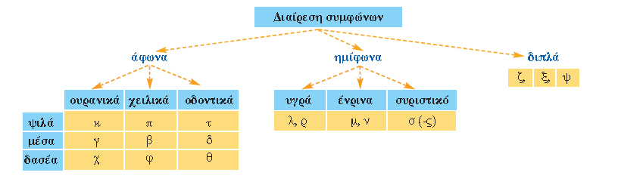

Slide 4
ΤΟΝΙΣΜΟΣ
Οι πέντε βασικοί κανόνες τονισμού:
Όταν η λήγουσα είναι μακρόχρονη, δεν τονίζεται η προπαραλήγουσα, π.χ. ἀνθρώπου.
Μια μακρόχρονη παραλήγουσα, όταν τονίζεται, παίρνει οξεία, αν η λήγουσα είναι μακρόχρονη, π.χ. μνήμη.
Μια μακρόχρονη παραλήγουσα, όταν τονίζεται, παίρνει περισπωμένη, αν η λήγουσα είναι βραχύχρονη, π.χ. μῆλον, οἶκος.
Η προπαραλήγουσα παίρνει πάντοτε οξεία, ποτέ περισπωμένη, π.χ. ἄτομον
Μια βραχύχρονη συλλαβή παίρνει πάντοτε οξεία, ποτέ περισπωμένη, π.χ. τόμος

Slide 6
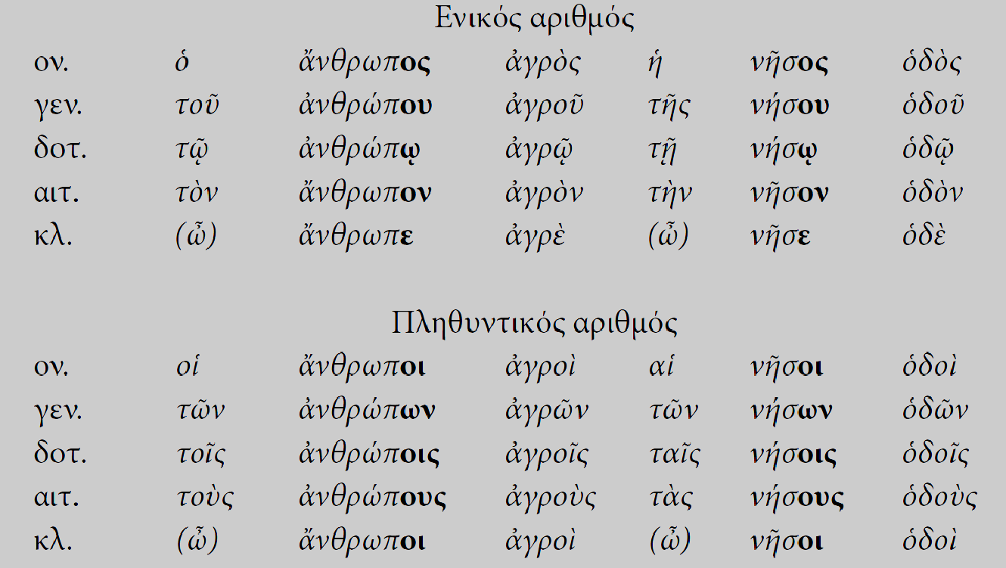
Ουσιαστικά Β΄ Κλίσης

Slide 7
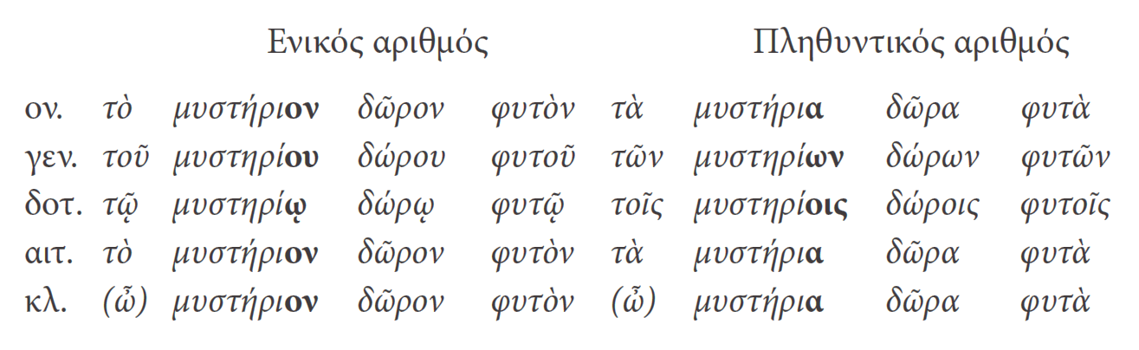

Slide 8
Να θυμάσαι:
Από τα ουσιαστικά της β' κλίσης:
Τα αρσενικά και τα θηλυκά έχουν σε όλες τις πτώσεις τις ίδιες καταλήξεις (και τα ξεχωρίζουμε μόνο από το άρθρο).
Τα ουδέτερα των πτωτικών (σε όλες τις κλίσεις) σχηματίζουν στον ενικό και στον πληθ. τρεις πτώσεις όμοιες: την ονομαστική, την αιτιατική και την κλητική.
Η κατάληξη α των ουδετέρων (όλων γενικά των πτωτικών) είναι βραχύχρονη: π.χ. τὰ μῆλᾰ, τὸ σῶμᾰ, τὰ σώματᾰ, τὰ γενναῖᾰ, ἐκεῖνᾰ, τὰ τιμῶντᾰ.
Η δίφθογγος οι, όταν βρίσκεται στο τέλος κλιτής λέξης (πλην ευκτικής ρήματος), είναι βραχύχρονη, π.χ. οἱ χῶροι (αλλά τοῖς χώροις).
Η γενική και η δοτική των ουσιαστικών β′ κλίσης, όταν τονίζονται στη λήγουσα, παίρνουν περισπωμένη και στους δύο αριθμούς, π.χ. τοῦ ποταμοῦ, τῷ ποταμῷ, τῶν ποταμῶν, τοῖς ποταμοῖς.
Στα ουσιαστικά που τονίζονται στην προπαραλήγουσα (στην ονομαστική), ο τόνος κατεβαίνει στην παραλήγουσα εάν η λήγουσα είναι μακρόχρονη: π.χ. τοῦ ἀνθρώπου, τῶν ἀνθρώπων.

Slide 9
Αρσενικά ουσιαστικά σε –ας και –ης (ισοσύλλαβα).

Slide 13
ΣΧΗΜΑΤΙΣΜΟΣ ΕΝΕΣΤΩΤΑ –ΜΕΛΛΟΝΤΑ ΕΝΕΡΓΗΤΙΚΗΣ ΦΩΝΗΣ
οριστική ενεστώτα |  | οριστική μέλλοντα
α.ε. | ν.ε. | α.ε. | ν.ε.
τοξεύ-ω τοξεύ-εις τοξεύ-ει τοξεύ-ομεν τοξεύ-ετε τοξεύ-ουσι(ν) | τοξεύω τοξεύεις τοξεύει τοξεύουμε τοξεύετε τοξεύουν | τοξεύ-σ-ω τοξεύ-σ-εις τοξεύ-σ-ει τοξεύ-σ-ομεν τοξεύ-σ-ετε τοξεύ-σ-ουσι(ν) | θα τοξεύσω θα τοξεύσεις θα τοξεύσει θα τοξεύσουμε θα τοξεύσετε θα τοξεύσουν

Slide 14
Οριστική μέλλοντα ενεργητικής φωνής αφωνόληκτων βαρύτονων ρημάτων
Τα αφωνόληκτα ρήματα τα οποία έχουν χαρακτήρα άφωνο σύμφωνο, δηλαδή ουρανικό, χειλικό ή οδοντικό, σχηματίζουν την οριστική του μέλλοντα όπως τα φωνηεντόληκτα, με τη διαφορά ότι από τη συγχώνευση του χαρακτήρα των ρημάτων αυτών με τον χρονικό χαρακτήρα -σ- προκύπτουν τα ακόλουθα:
Χειλικός χαρακτήρας π, β, φ (πτ) + σ → ψ
τρέπ-ω → τρέπ + σ-ω → τρέψω
βλάπτω (θ. βλαβ-) → βλάβ + σ-ω → βλάψω
Ουρανικός χαρακτήρας κ, γ, χ (ττ, σσ) + σ → ξ
λέγ-ω → λέγ + σ-ω → λέξω
τάττω (θ. ταγ-) → τάγ + σ-ω → τάξω
Οδοντικός χαρακτήρας τ, δ, θ (ζ) + σ → αποβάλλεται ο οδοντικός χαρακτήρας και μένει το -σ-
πείθ-ω → πείθ + σ-ω → πείσω
ψεύδω → ψεύδ + σ-ω → ψεύσω

Slide 15
ΣΧΗΜΑΤΙΣΜΟΣ ΠΑΡΑΤΑΤΙΚΟΥ -ΑΟΡΙΣΤΟΥ

Slide 16
ΠΡΟΣΟΧΗ ΜΕΓΑΛΗ!!!
Όσα ρήματα είναι σύνθετα με πρόθεση, δεν παίρνουν αύξηση στην αρχή του ρήματος αλλά ανάμεσα στην πρόθεση και το ρήμα.
Δηλαδή, το ρήμα δια-λύω, που είναι σύνθετο με την πρόθεση διά, στον παρατατικό δε θα γίνει ἐ διά λυον αλλά δι-έ-λυον.
Αυτή η αύξηση λέγεται εσωτερική.
Παρόμοια είναι και τα νέα ελληνικά:
Ο παρατατικός του ρήματος δια-γράφω κάνει διέ-γραφα και όχι ε-διά-γραφα! Ο παρατατικός του αποβάλλω κάνει απέβαλλα.
π.χ. Χθες με απέβαλε ο φιλόλογος, επειδή του είπα ότι δε μου αρέσουν τα αρχαία!!
διέ-λυ-ον
διέ-λυ-ες
διέ-λυ-ε
διε-λύ-ομεν
διε-λύ-ετε
διέ-λυ-ον

Slide 17
ΣΧΗΜΑΤΙΣΜΟΣ ΠΑΡΑΚΕΙΜΕΝΟΥ –ΥΠΕΡΣΥΝΤΕΛΙΚΟΥ ΕΝΕΡΓΗΤΙΚΗΣ ΦΩΝΗΣ

Slide 22

ΤΡΙΓΕΝΗ ΤΡΙΚΑΤΑΛΗΚΤΑ ΕΠΙΘΕΤΑ
Ενικός αριθμός
ὁ τοῦ τῷ τὸν ὦ | σοφὸς σοφοῦ σοφῷ σοφὸν σοφὲ |  | δίκαιος δικαίου δικαίῳ δίκαιον δίκαιε |  | καθαρός καθαροῦ καθαρῷ καθαρόν καθαρέ | ἡ τῆς τῇ τὴν ὦ | σοφὴ¹ σοφῆς σοφῇ σοφὴν σοφὴ | δικαία² δικαίας δικαίᾳ δικαίαν δικαία | καθαρά² καθαρᾶς καθαρᾷ καθαράν καθαρά | τὸ τοῦ τῷ τὸ ὦ |  | σοφὸν σοφοῦ σοφῷ σοφὸν σοφὸν | δίκαιον δικαίου δικαίῳ δίκαιον δίκαιον | καθαρὸν καθαροῦ καθαρῷ καθαρὸν καθαρὸν
Πληθυντικός αριθμός
οἱ τῶν τοῖς τοὺς ὦ |  | σοφοὶ σοφῶν σοφοῖς σοφοὺς σοφοὶ |  | δίκαιοι δικαίων δικαίοις δικαίους δίκαιοι | καθαροὶ καθαρῶν καθαροῖς καθαροὺς καθαροὶ | αἱ τῶν ταῖς τὰς ὦ | σοφαὶ σοφῶν σοφαῖς σοφὰς σοφαὶ | δίκαιαι δικαίων δικαίαις δικαίας δίκαιαι | καθαραί καθαρῶν καθαραῖς καθαράς καθαραί |  | τὰ τῶν τοῖς τὰ ὦ | σοφὰ σοφῶν σοφοῖς σοφὰ σοφὰ | δίκαια δικαίων δικαίοις δίκαια δίκαια | καθαρὰ καθαρῶν καθαροῖς καθαρὰ καθαρὰ
1. Το θηλυκό σε -η, γιατί πριν την κατάληξη -ος του αρσενικού υπάρχει σύμφωνο εκτός από ῥ. 2. Το θηλυκό σε -α, γιατί πριν από την κατάληξη -ος του αρσενικού υπάρχει φωνήεν ή ῥ.

Slide 23
ΤΡΙΓΕΝΗ ΔΙΚΑΤΑΛΗΚΤΑ ΕΠΙΘΕΤΑ
Ενικός αριθμός
ὁ τοῦ τῷ τὸν ὦ | ἡ τῆς τῇ τὴν ὦ | ἄφθονος ἀφθόνου ἀφθόνῳ ἄφθονον ἄφθονε | τιμωρὸς τιμωροῦ τιμωρῷ τιμωρὸν τιμωρὲ | τὸ τοῦ τῷ τὸ ὦ | ἄφθονον ἀφθόνου ἀφθόνῳ ἄφθονον ἄφθονον | τιμωρὸν τιμωροῦ τιμωρῷ τιμωρὸν τιμωρὸν
Πληθυντικός αριθμός
οἱ τῶν τοῖς τοὺς ὦ | αἱ τῶν ταῖς τὰς ὦ | ἄφθονοι ἀφθόνων ἀφθόνοις ἀφθόνους ἄφθονοι | τιμωροὶ τιμωρῶν τιμωροῖς τιμωροὺς τιμωροὶ | τὰ τῶν τοῖς τὰ ὦ | ἄφθονα ἀφθόνων ἀφθόνοις ἄφθονα ἄφθονα | τιμωρὰ τιμωρῶν τιμωροῖς τιμωρὰ τιμωρὰ

